Slide 1
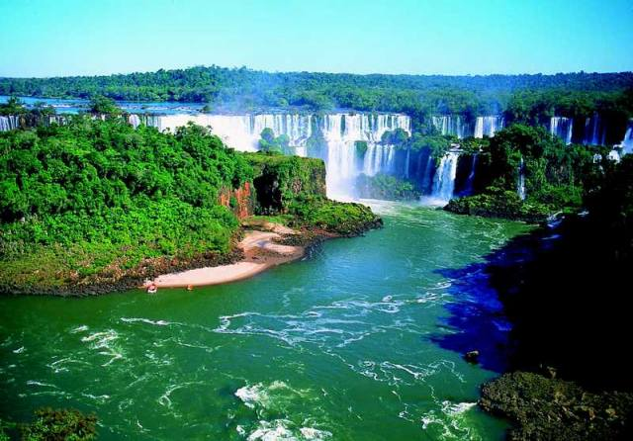
Вода, вода, кругом вода…
Вода вода кругом вода…
Бородинова О.М
Воспитатель
Воспитатель
ГДДВ СОШ 10
г.Рыбинск, март 2015

Slide 2
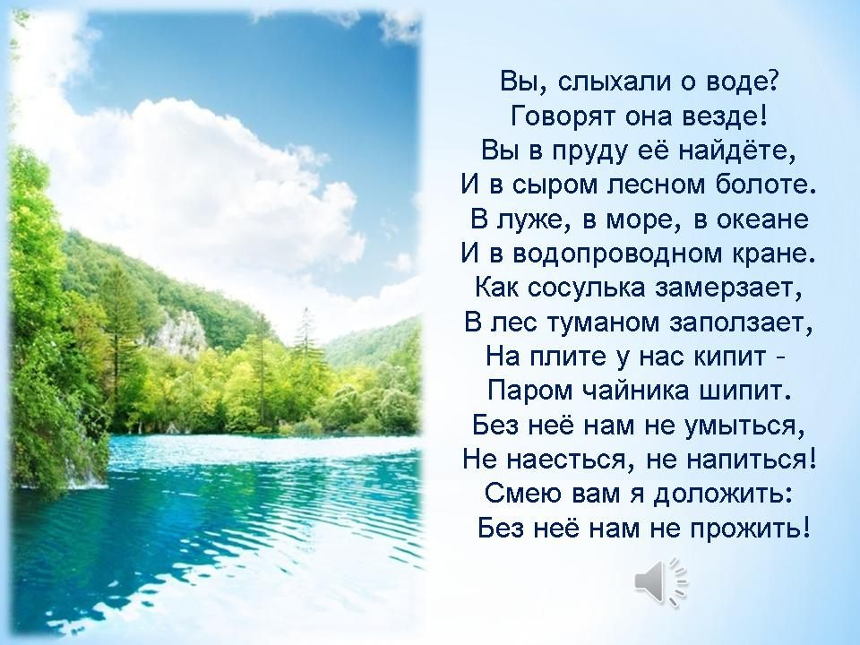
«Ее Величество вода»
«Ее величество вода»
Художественное слово

Slide 3
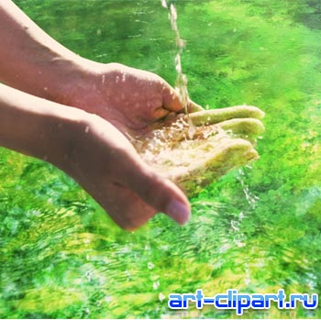
Основополагающий вопрос
Основополагающий вопрос
Без чего не будет жизни
на земле?
Без чего не будет жизни на земле?

Slide 4
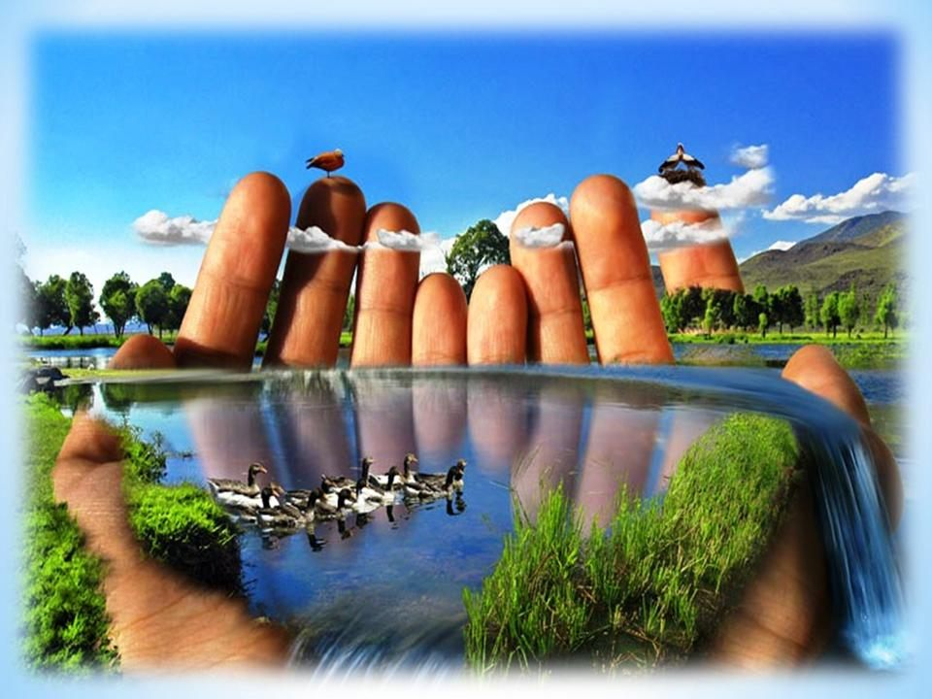
В чем уникальность воды?
В чем уникальность воды?

Slide 5
Типология проекта
информационно-исследовательский
групповой

Slide 6
Участники проекта
Дети средней группы
Педагоги
Родители

Slide 7
Аннотация
Проект «Вода, вода, кругом вода» информационно-исследовательский, групповой и рассчитан на детей 4-6 лет. Он направлен на закрепление и углубление знаний детей о свойствах воды. В ходе проекта дети узнают о том, что вода находится вокруг нас независимо от времени года в разном состоянии (снег, град, туман, дождь, лед). Дошкольники узнают, что вода необходима для всего живого мира (человека, животных, птиц, рыб, растений). Дети получат представления о некоторых видах водоемов. Узнают, что вода – это бесценный дар природы, который нужно бережно сохранять

Slide 8
Цели:
Образовательные
Развивающие
Воспитательные

Slide 9
Образовательная цель и задачи
Цель: Формирование у детей представления о значении воды в жизни всего живого на земле:
- вода – источник жизни.
Задачи:
Обратить внимание детей на значение воды в нашей жизни
Показать где и в каком виде существует вода в окружающем мире
Познакомить детей со свойствами воды( не имеет вкуса, запаха, цвета.

Slide 10
Развивающая цель и задачи
Цель: Развитие познавательного интереса у детей к воде, как к объекту неживой природы.
Задачи:
Развивать любознательность детей, умение наблюдать, анализировать, делать выводы.
Развивать представления о свойствах и состояниях воды
Развивать навыки элементарного эксперементирования.

Slide 11
Воспитательная цель и задачи
Цель: Воспитание интереса к теме проекта и желания бережного отношения к воде
Задачи:
Воспитывать осознанное бережное отношение к воде, как к важному природному ресурсу
Воспитывать у детей навыки совместного взаимодействия в процессе экспериментальной деятельности

Slide 12
Частные вопросы и темы исследований
Частные вопросы (в рамках учебной темы) | Темы исследований
1.В каком состоянии бывает вода? | 1.1. «Вода и ее превращения»
2.Зачем нужна вода? | 1.2. «Помощница вода»
3. Где мы встречаем воду в природе? | 3.1. «Где живут капельки воды?»

Slide 13
Этапы проекта
Подготовительный
Проектировочный
Практический
Контрольно-коррекционный
Заключительный

Slide 14
Подготовительный этап
(мотивационный)
Цель: выявить у детей и родителей имеющиеся знания о воде и степень их заинтересованности данной темой
Сроки: 1-2 дня
Сроки:
Результат: Выявлены знания детей и родителей по данной теме
Воспитанники | Педагоги | Родители
Получают информацию по теме Принимают задачи проекта «Вода, вода, кругом вода». | Мотивировать детей по данной теме Помогать сформировать цели и задачи Выявить знания детей и родителей по теме «Что я знаю о воде?» | Получают информацию по теме Обсуждают тему с детьми Принимают задачи проекта

Slide 15
Проектировочный этап
Цель: Определение средств реализации проекта
Сроки: 1-2 дня
Результат:
Воспитанники | Педагоги | Родители
Проявляют интерес к работе над проектом | Определяет средства реализации проекта Предлагает темы исследований: «Вода и ее превращения», «Помощница вода», «Где живут капельки воды» Организовывает консультации для родителей по теме «Волшебница вода!», «Эксперементируйте с детьми дома!» Направляет и контролирует деятельность детей | Знакомятся с консультациями «Волшебница вода!» «Эксперементируйте с детьми дома!»

Slide 16
Практический этап
Воспитанники | Педагоги | Родители
Рассматривают иллюстрации, слайд-шоу по теме «Чудо вода» Слушают рассказы воспитателей «Вода вокруг нас», Вода нужна всем», «Берегите воду!» Чтение стихов и рассказов о воде, отгадывание загадок Участие в опытах с водой, в наблюдениях. Разучивание песенок о воде | Направляет и контролирует деятельность детей Побуждает родителей к поиску информации по данной теме | Совместно с детьми выполняют задания дома.
Цель: Закрепить полученные знания, получить необходимые навыки
Сроки: 4-5 дней
Результат: материалы детских исследований, получение знаний и их систематизация

Slide 17
Контрольно-коррекционный этап
Цель: подкорректировать полученные знания и умения
Сроки: 1 день
Результат: оценка полученных знаний и умений
Воспитанники | Педагоги | Родители
Участвуют в итоговом занятии«Волшебница вода». | Анализирует информацию -обобщает результаты | Помогают откорректировать знания детей

Slide 18
Заключительный этап
Цель: анализ результатов, подведение итогов
Сроки: 1 день
Результат: материалы детских исследований
Воспитанники | Педагоги | Родители
Участвуют в открытом занятии «Волшебница вода» | Помощь в создании презентации. | Помогают в создании презентации Участвуют в родительском собрании «Организация детского экперементирования в домашних условиях»

Slide 19
Учебно-методический пакет
Визитка проекта
Дидактические материалы
3. Методические материалы
Конспекты занятий
Материалы для НОД
Беседа
Художественное слово
Опыты с водой
Консультации для родителей
Родительское собрание
4. Детские работы
Детское исследование «Вода и ее превращения» .
Детское исследование «Помощница вода» .
Детское исследование «Где живут капельки воды?»
Литература

Slide 20
Библиография
О.А. Соломенникова «Занятия по формированию элементарных экологических представлений».
Мозаика- Синтез Москва 2009г.
С.Н. Николаева «Юный эколог».
Мозаика- Синтез Москва 2005г.
А.И. Иванова «Экологические наблюдения и эксперименты в детском саду».
Творческий центр Москва 2008г.
А.П. Самородова, Л.В. Теплякова «Игры в экологическом воспитании детей в дошкольном возрасте».
Тамбов 2006г.
О.А. Скоролупова «Занятия с детьми дошкольного возраста по теме «Вода»».
Скрипторий Москва 2003г.
А.А.Вахрушев «Здравствуй , мир!».
Баланс Москва 2003
http://www.ivalex.vistcom.ru/zanatia105.htm
http://kids-kids.ru/?p=1606

